Slide 1
L’esercizio è mirato a prendere confidenza con l’organizzazione di un team di analisi dati.
Scegli un’area di tuo interesse, descrivi dettagliatamente un caso studio in un documento testuale, realizza l’Organizational Breakdown Structure specificando nel dettaglio i ruoli del team Data e le attività specifiche che dovranno svolgere nel contesto del caso studio scelto.
Area di interesse: Dataset Almalaurea media voto e grado di soddisfazione del percorso di studi/occupazione
Star scheme
snowflake

Slide 2
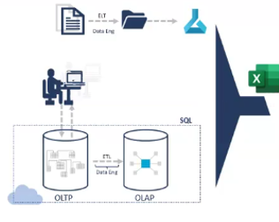
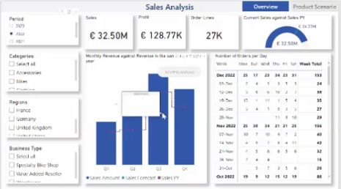
2
3
1
1. Il Data Engineer estrae i dati da sorgente attraverso il processo di ETL in OLTP (Online Transaction Processing) e successivamente OLAP (Online Analitc Processing) che fornisce il DB pulito al Data Scientist che applica degli algoritmi come ML/AI attraverso il processo NPL (Natural Languages Process) rende il DB accessibile semplificando i dati e organizzandoli per presentare una statistica predittiva
2. Il Data Engineer attraverso un servizio Cloud reperisce attraverso browser siti web e li trasferisce in Data Lake (in cui sono presenti i dati non strutturati: file video, audio, recensioni, post…) attraverso il processo di ELT e li fornisce al Data Scientist che applica degli algoritmi come ML/AI
3. Attraverso tabella excel in star scheme/snowflake elaborate dal data Engineer e Data scientist, il data analyst processa e trasforma i dati in base al risultato che il cliente vuole ottenere e sviluppa informazioni utili a guidare il processo decisionale e migliorare l’attività statistica descrittiva attraverso una dashboard con l'utilizzo di PW-BI

